Slide 1
Конфликты. Виды конфликтов.
Яновская Людмила Александровна Преподаватель, ГБОУ КК КПТ

Slide 2
1.Что такое конфликт?
2. Почему он возникает?

Slide 3
КОНФЛИКТ — столкновение противоположно направленных целей, интересов, позиций, мнений или взглядов людей.

Slide 4
Причины конфликтов
Объективные причины. К ним относят столкновение интересов разных людей, слабое использование процедур разрешения противоречий, недостаточная разработанность этих процедур.
Организационно-управленческие причины. Эта группа относится к рабочим конфликтам. Сюда входят неэффективная организация работы в компании (отсутствие необходимых внешних и внутренних связей), несоответствие работника занимаемой должности, ошибки подчиненных и руководителей, допущенные в процессе работы.
Социально-психологические причины. Они порождают конфликты в ситуациях, когда нет сбалансированности в исполнении своих ролей (начальник разговаривает с вами, как с ребенком, хотя сам от вас по возрасту и по развитию недалеко ушел), неправильная оценка результатов своей деятельности и т.д.
Личностные причины конфликтов. Это такие факторы, как особенности характера человека (холерики, конфликтные люди чаще являются инициаторами конфликтных ситуаций), неадекватная оценка своих возможностей, недостаточная социальная адаптированность и прочее. Эта группа чаще всего является причиной бытовых конфликтов.

Slide 5
Конфликт чаще всего рассматривается как конкуренция в удовлетворении интересов.

Slide 6
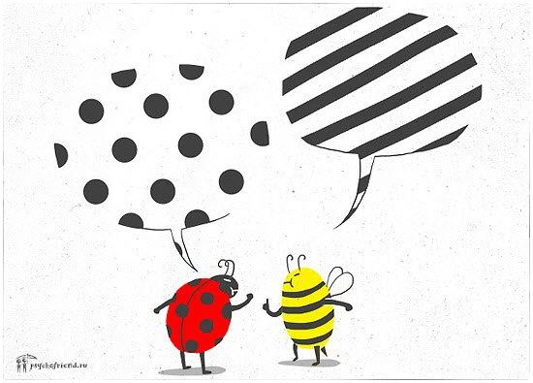
3. Что такое «социальный конфликт»?
4.Конфликт это явление позитивное или негативное?

Slide 7
По У. Линкольну
Положительное воздействие конфликта проявляется в следующем:
конфликт ускоряет процесс самосознания;
под его влиянием утверждается и подтверждается определенный набор ценностей;
способствует осознанию общности, возникают официальные и неофициальные союзы;
приводит к объединению единомышленников;
способствует разрядке и отодвигает на второй план другие, несущественные конфликты;
способствует расстановке приоритетов;
играет роль предохранительного клапана для выхода эмоций;
обращается внимание на недовольство или предложения, нуждающиеся в обсуждении
Отрицательное воздействие конфликта часто проявляется в следующем:
конфликт представляет собой угрозу заявленным интересам сторон;
он угрожает социальной системе;
препятствует быстрому осуществлению перемен;
приводит к потере поддержки;
вместо тщательно взвешенного ответа он ведет к быстрому действию;
вследствие конфликта подрывается доверие сторон друг к другу;
вызывает разобщенность среди тех, кто нуждается в единстве;
в результате конфликта подрывается процесс формирования союзов и коалиций;
конфликт имеет тенденцию к углублению и расширению;

Slide 8
Виды социальных конфликтов

Slide 9
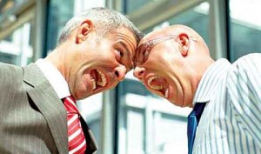
Виды конфликтов: •Внутриличностные конфликты происходят в сознании человека, когда ему необходимо принять то или иное решение. •Межличностные конфликты — это столкновение двух и более людей.

Slide 10
•Социальные конфликты происходят между группами людей. •Политические конфликты возникают между властными субъектами.

Slide 11
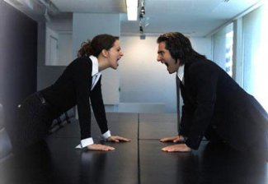
•Экономические конфликты возникают между субъектами экономической деятельности по поводу распределения ресурсов и рынков сбыта.

Slide 12
•Культурные конфликты возникают между приверженцами разных культурных ценностей (например, по поводу направления в музыке, литературе, искусстве, которое неодинаково оценивается участниками конфликта).

Slide 13
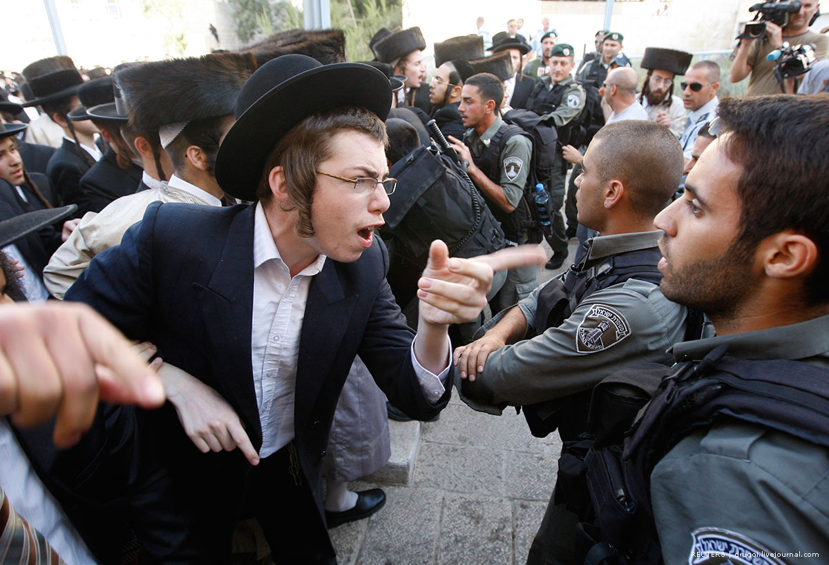
•Религиозные конфликты представляют собой столкновение разных конфессий по поводу вопросов религии.

Slide 14
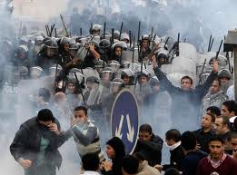
•Этнические конфликты проявляются в противоборстве разных этнических групп.

Slide 15
Стадии конфликта

Slide 16
Существуют три стадии конфликта: -предконфликтная, - непосредственно конфликт -разрешение конфликта

Slide 17
Предконфликтная стадия может быть довольно продолжительной. В ходе нее накапливаются противоречия, нагнетается эмоциональное напряжение, определяется объект конфликта, т.е. то явление, предмет, отношение и т.д., которое одинаково высоко ценится обеими конфликтующими сторонами. На этой стадии возможно разрешение ситуации мирным путем, без воздействия на соперника.

Slide 18
На второй стадии стороны переходят к активным враждебным действиям. Они могут носить характер открытого столкновения, а могут содержать скрытые от противника акции, имеющие целью навязать ему определенный образ поведения.

Slide 19
Стадия разрешения конфликта связана с прекращением враждебных действий сторон в связи с устранением причин конфликта. Если причины не устранены, а участники конфликта прекратили активные действия по отношению друг к другу, то в этом случае можно говорить только о приостановлении конфликта.

Slide 20
Вывод: давайте жить в мире !

Slide 21
Практическое задание
Рассмотреть развитие конфликта и найти пути выхода из него.
Экономический конфликт
Культурный конфликт

Slide 22
План:
1.Разделиться на группы (3 группы: А-1 конфликтующая сторона; В- вторая конфликтующая сторона; С – независимая группа «третейские судьи»
2.Обсудить стадии конфликта:
Зарождение конфликта - латентная стадия, часто даже незаметная для внешнего наблюдателя. Действия развиваются на социально-психологическом уровне - разговоры на кухне, в курилках, раздевалках. Развитие этой фазы можно отслеживать по некоторым косвенным признакам (рост числа увольнений, прогулов).
Предконфликтная стадия - это период, когда конфликтующие стороны оценивают свои ресурсные возможности. К таким ресурсам относятся материальные ценности, с помощью которых можно воздействовать на противоположную сторону; информация; власть; связи; союзники, на поддержку которых можно рассчитывать.
Инициирующей является стадия, на которой происходит событие, играющее роль спускового крючка. Оно заставляет стороны начать действовать открыто и активно. Это могут быть словесные прения, митинги, депутации, голодовки, пикеты, экономические санкции и даже физическое воздействие и т.п. Иногда действия участников конфликта могут носить и скрытый характер, когда соперники пытаются обмануть, запугать друг друга.
Пиковая стадия - критическая точка конфликта, этап, когда взаимодействия между конфликтующими сторонами достигают максимальной остроты и силы. Важно уметь определить прохождение этой точки, так как после этого ситуация в наибольшей степени поддается управлению. И в то же время вмешательство в конфликт на пиковой точке бесполезно и даже опасно.
Угасание конфликта связано либо с исчерпанием ресурсов одной из сторон, либо с достижением соглашения. Если конфликт - силовое взаимодействие, то участие в конфликте требует наличия некоторой силы, способа воздействия на соперника, противоборствующую сторону.

